Slide 1
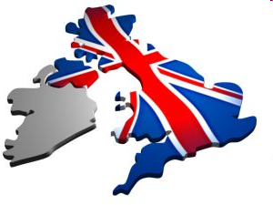
Velika Britania
Nagy Británia

Slide 2
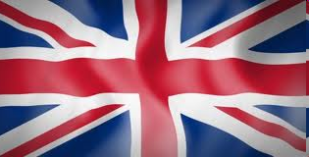
Lega in sestava:
Velika Britanija je otok. Leži v Z Evropi, v S delu Atlantskega oceana. Od celinske Evrope
Jo ločita Severno morje in Rokavski preliv. Združeno kraljestvo obsega Veliko Britanijo
(sestavljeno iz Anglije, Škotske ,Walesa in Severne Irske), Severno Irsko in nekaj bližnjih otočij
(Hebridi,Orkneyjski otoki in Shetlandski otoki). Negova površina znaša 244 820 km2.

Slide 3
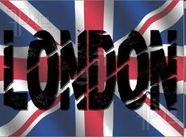
Glavno mesto:
Glavno mesto London:
Naselje London, središče rimske province Britanije, so leta 43 pr. n. š., ob spodnjem toku reke Temze, ustanovili Rimljani. Leta 1666 je veliki požar uničil skoraj vse središče
Londona. Ponovna izgradnja mesta je trajala okoli 10 let in na začetku 18. stoletja je bil
London že največje mesto na svetu. Danes ima 6 756 600 prebivalcev, sestavljajo pa ga City in 32 mestnih okrajev imenovanih Borough.
London je zelo pomemben za britansko gospodarstvo, saj je središče mednarodnega bančništva, zavarovalništva in trgovanja. Je poslovno mesto z razvitimi storitvenimi dejavnostmi in proizvodnjo.
V Londonu najdemo vedno več novih poslovnih stavb, kljub temu pa je tam ogromno starih, tradicionalnih oblik arhitekture in znamenitosti, ki jih Angleži dobro ohranjajo.
London je veliko kulturno središče. Ima 40 pomembnih gledališč, 5 simfoničnih orkestrov,

Slide 4
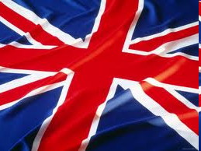
Prebivalstvo:
Združeno kraljestvo ima 59 126 000 prebivalcev. Njihovi predniki so Kelti, Rimljani, Angleži,Sasi, Skandinavci in Normani. Najhitreje je prebivalstvo naraščalo v času industrijske revolucije in po 2. sv. vojni, ko so se začeli priseljevati nebelci iz kolonij (predvsem iz Indije,Pakistana, Bangladeša). Priseljevanje so z zakonom omejili, danes pa je na otoku že 8%nebelega prebivalstva. Naraščanje prebivalstva danes je 0,25%.
Do zadnje četrtine 18. stol. je bilo ZK kmetijska dežela, nato pa so se zaradi
industrializacije močno razvila mesta. Na mestnih območjih zato zdaj živi kar 90% vsega prebivalstva.
Največ prebivalcev je v Londonu, ob ustje reke Temze, v Z Yorkshiru in
industrijskih mestih SZ in SV Anglije.
Okoli 27 milijonov prebivalcev je pripadnikov Anglikanske cerkve, Škotska cerkev ima 2milijona članov, 13% ljudi je katoličanov, 1,4% muslimanov, imajo pa tudi hindujsko skupnost.

Slide 5
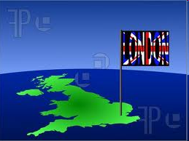
Jezik:
Angleščina je glavni jezik, govori ga 97% prebivalstva. Najdemo pa tudi ostanke jezika na Škotskem, ki ga govori 79 000 Škotov in ostanke keltskega jezika na Irskem.
V Walesu pa kar 19% prebivalcev govori valežanščino.

Slide 6
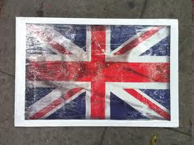
Podnebje:
Podnebje tukaj je oceansko, z oblačnimi, deževnimi dnevi (250 do 270 na leto), svežimi
poletji in milimi zimami, ki so posledica toplega Zalivskega toka. Pogosti so viharji.
V sušnejših predelih prevladuje rodovitna rjava prst, drugod pa rjava sprava prst in gleji.
Hriboviti deli so slabo rodovitni, tam najdemo šoto in podzole.
Najbolj značilno rastlinstvo je listnati gozd (hrast, bukev), na S pa najdemo mešani gozd
(rdeči bor, breza). Leta 1918 so zasadili obsežne nasade iglavcev, zlasti v Walesu in na
Škotskem, vendar gozdovi še vedno zavzemajo le 10% površine.

Slide 7
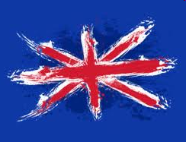
Kultura:
Najbolj znane prireditve in festivali: kraljeve konjske dirke v Ascotu
Višavske igre v Balmoralu
Edinburški festival
Operni festival v Glyndebourne
Veslaška egata v Berkshiru
Sprevod nadžupana v Londonu
Notting Hill karneval v Londonu

Slide 8
Gospodarstvo:
Industrija:Velika Britanija je bila zibelka industrijske revolucije v 18. stoletja, in danes, je šesti industrijska velesila na svetu in tretje največje gospodarstvo v Evropi, po Nemčiji in Franciji.
Ribarjenje: Čeprav je Velika Britanija od Danski in španski trgovec najpomembnejša v ribolovu EU države, (vključno z vojno ribolovu z Islandijo 1975.) in se določijo letne kvote, v okviru skupne ribiške politike EU,
Poljedelstvo:Združeno kraljestvo je 5330000 hektarjev polja in trajnih zemljišč (21,8% površine), 5.440.000 ha travnikov (22,3%) in 3.880.000 ha pašnikov (15,9%) Izredno produktivno lokalno kmetijstvo je skoraj v celoti izpolnjujejo domače povpraševanje za pšenico, krompir, meso in mleko. Povprečna velikost kmetij je 72,4 ha, kar je največ v EU, prevladujejo mešane, kmetijsko-živinorejskih kmetij.

Slide 9
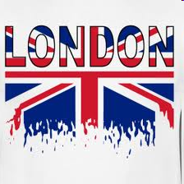
Znamenitosti:
Stonehenge,
Londonsko oko,
Big Ben,
Londonski avtobusi,
Westminsterjeva palača,
Park st. jame`s ,
Katedrala Sv. Pavla …

Slide 10
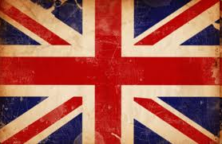
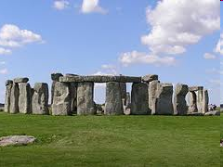
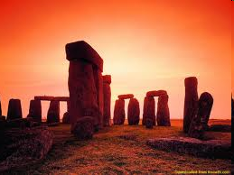
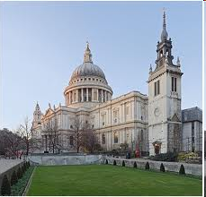
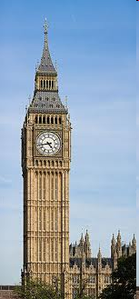
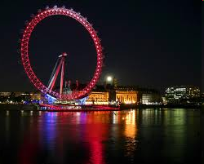
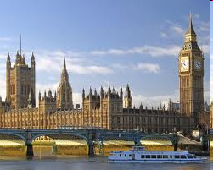
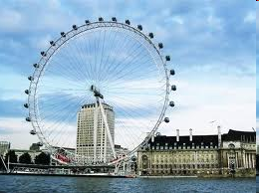
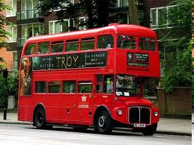
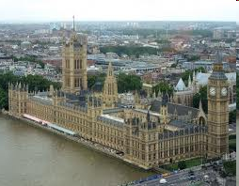
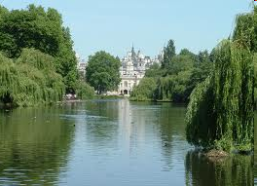

Slide 11
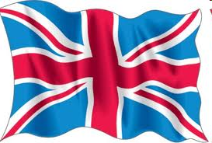
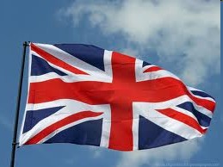
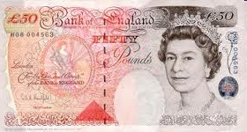
Bela
Modra in
Rdeča!
Grb ZK.!
FUNT!

Slide 12
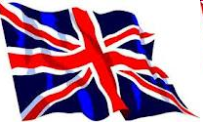
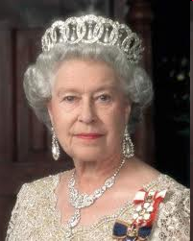
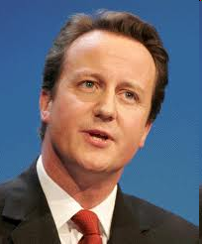
Elizabeta II.
Kraljica ZK.
David Cameron predsednik
ZK.

Slide 13
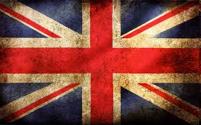
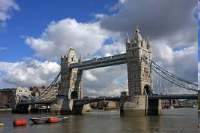
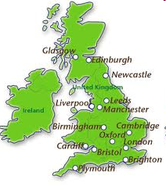
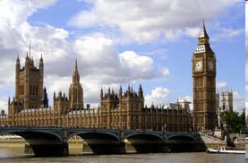
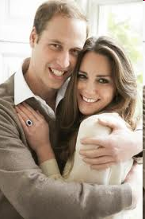
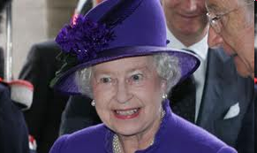
Nekaj slik:

Slide 14
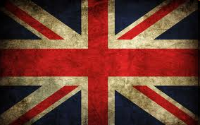
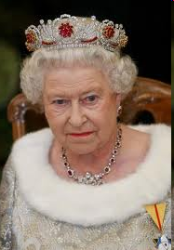
Hvala za posluh!

